Slide 1
МКДОУ «Детский сад № 3 п.Теплое»
Консультация для родителей
«Сюжетно-ролевая игра, как фактор полноценного развития детей»
Подготовил: воспитатель старшей группы
Мысик С.Н

Slide 2

Сюжетно-ролевая игра— это ведущая деятельность дошкольного возраста.
Сюжетно-ролевая игра в развернутом виде представляет собой деятельность которой дети берут на себя роли взрослых и в обобщенной форме в специально создаваемых игровых условиях воспроизводят деятельность взрослых и отношения между ними.

Slide 3

1. Соблюдение правил.
Правила регламентируют действия ребенка и взрослого и говорят, что иногда надо делать то, чего совсем не хочется. Осваивая в игре правила ролевого поведения, ребенок осваивает и моральные нормы, заключенные в роли.
2. Присвоение социального мотива игр
Это возможность оказаться в мире взрослых и самому разобраться в системе их отношений.

Slide 4
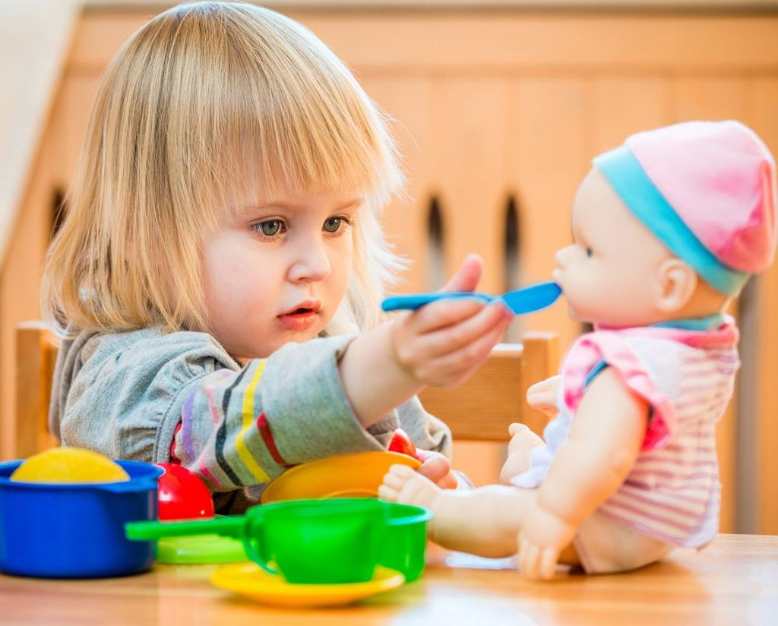
3. Эмоциональное развитие
Игра ребенка очень богата эмоциями, причем часто теми, которые в жизни ему еще недоступны. Ребенок отличает игру от действительности, в речи дошкольников часто присутствуют слова «как будто», «понарошку», «по правде», но несмотря на это, игровые переживания всегда искренни.

Slide 5
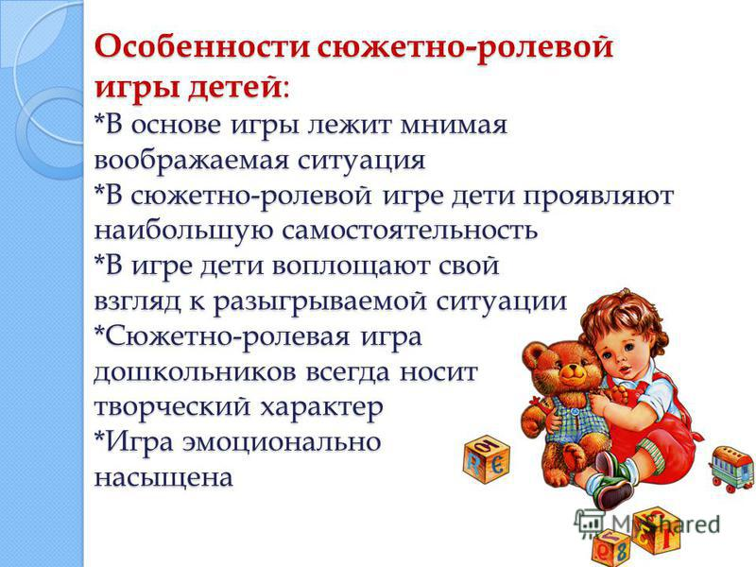
«Ребенок, создавая в ходе ролевой игры воображаемые ситуации, испытывает самые настоящие чувства».
Л.С. Выготский

Slide 6
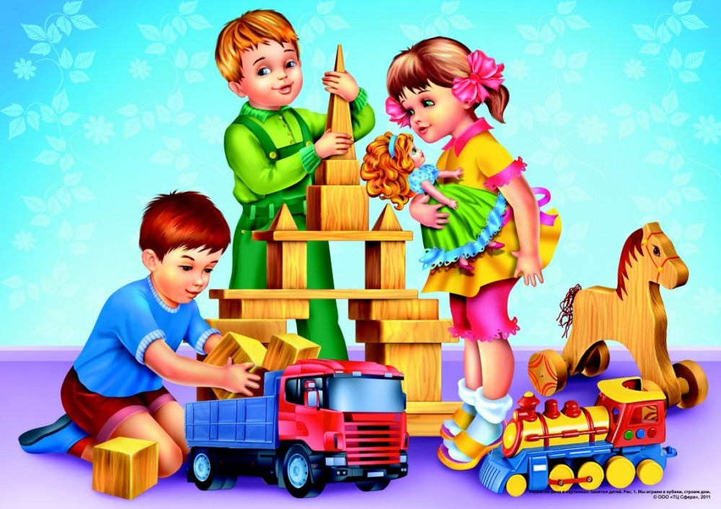
По мере усложнения игры и игрового замысла чувства детей становятся все более осознанными и сложными.
Сюжетно-ролевая игра — это школа чувств, в которой формируется эмоциональный мир ребенка.

Slide 7
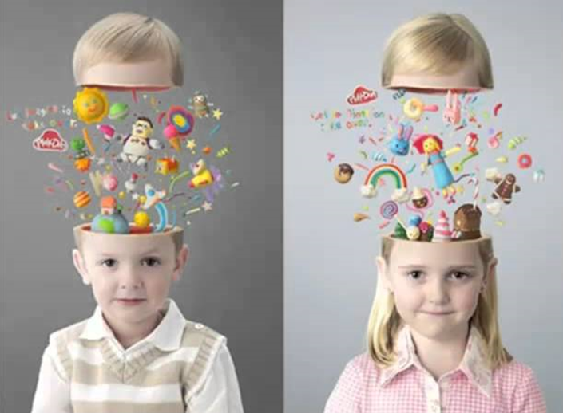
4. Развитие интеллекта
Развитие замысла в сюжетно-ролевой игре связано с общим умственным развитием ребенка, формированием его интересов
Продолжительное пребывание ребенка в одной роли заставляет его глубже вникнуть в смысл того, что он изображает.
5. Развитие воображения и творчества
Во время игры у них возникают новые идеи и образы.
Развитие игрового творчества проявляется и в комбинировании различных жизненных впечатлений в содержании игры.

Slide 8
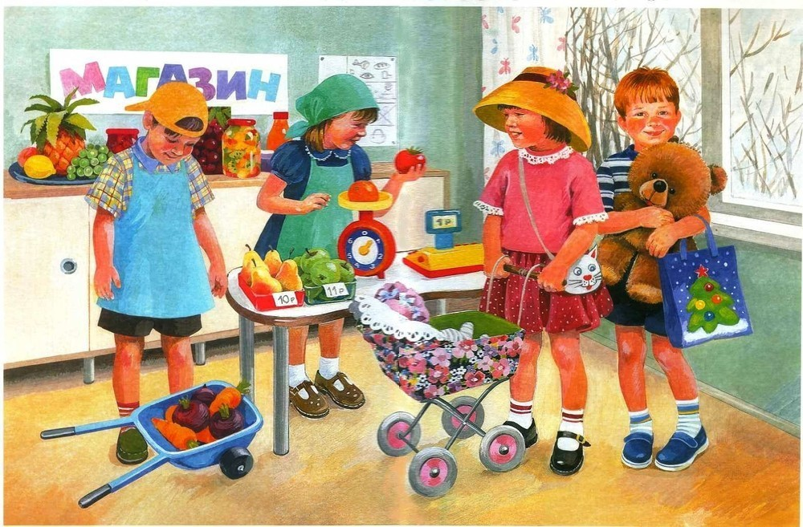
Для осуществления своего замысла в сюжетно-ролевой игре ребенку необходимы игрушки .
Способность видеть в предмете несуществующие качества составляет одну из характерных особенностей детского периода

Slide 9
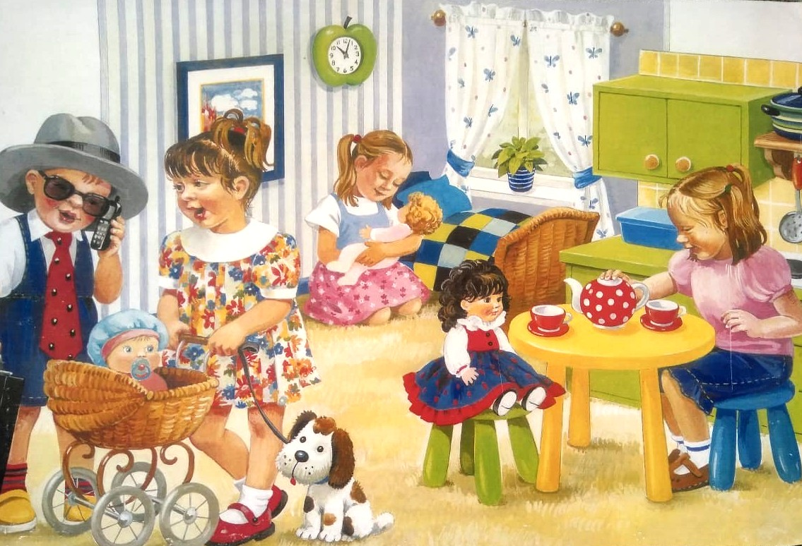
6. Развитие речи
В создании образа особенно велика роль слова. Оно помогает ребенку выявить собственные мысли и чувства, понять переживания партнеров, согласовать с ними свои действия.

Slide 10
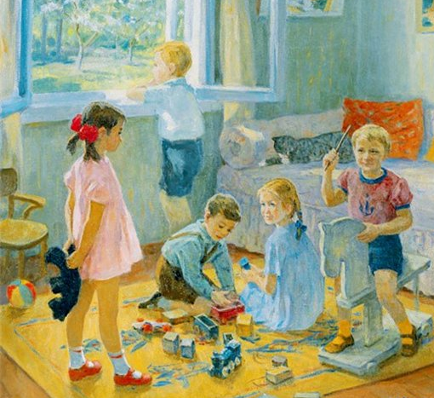
Развитие детского воображения непосредственно связано с усвоением речи. Дети, задержанные в речевом развитии, оказываются отсталыми и в развитии воображения.
Л.С. Выготский

Slide 11
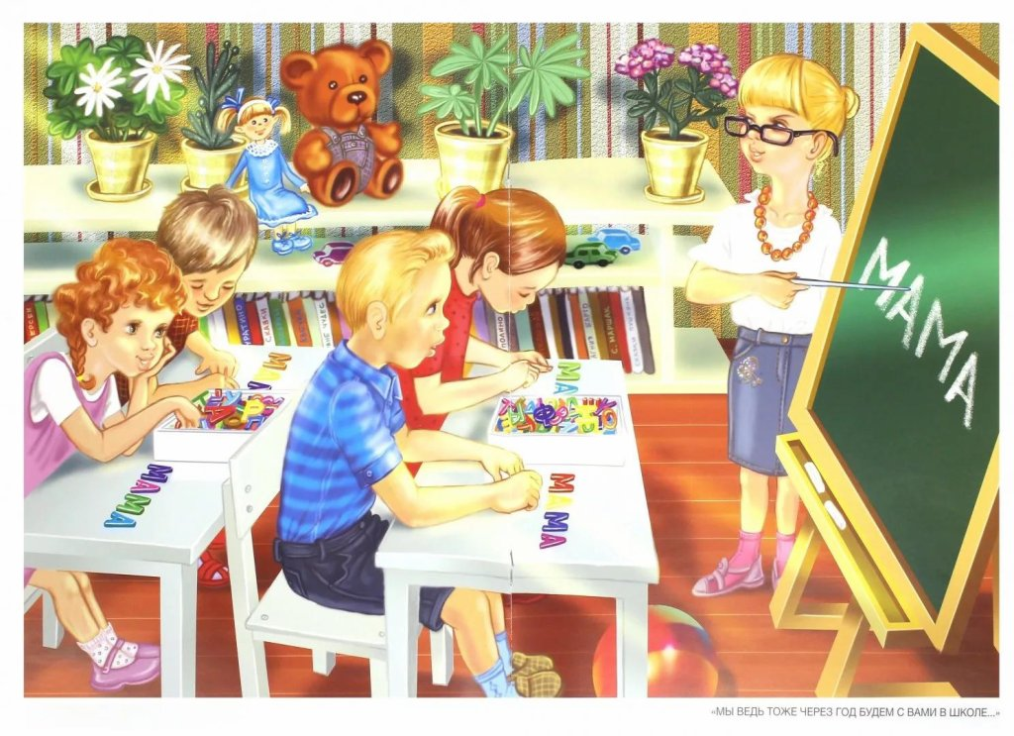
Между речью и игрой существует двусторонняя связь. С одной стороны, в игре развивается и активизируется речь, а с другой — под влиянием развития речи получает свое развитие и сама игра.
В старшем дошкольном возрасте иногда целые эпизоды игры создаются с помощью слова

Slide 12
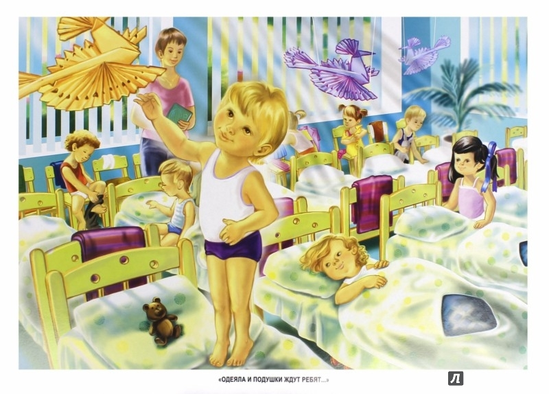
7.Развитие самостоятельности
«В игре же дитя — зреющий человек, пробует свои силы и самостоятельно распоряжается своими же созданиями».
К.Д. Ушинский

Slide 13
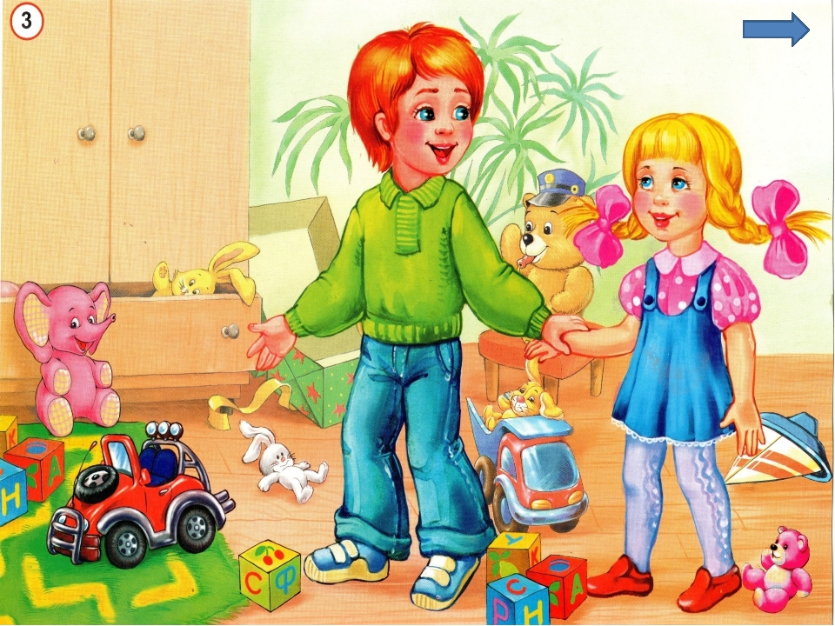
Они сами выбирают тему игры, определяют линии ее развития, решают, как станут раскрывать роли, где развернут игру.
В игре ребенок воплощает свой взгляд, свое представление, свое отношение к тому событию, которое разыгрывает.

Slide 14
Виды игр | Содержание
1. Игры на бытовые сюжеты | Игры в дом, семью, праздники, дни рождения и т. п. Большое место среди них занимают игры с куклами, через действия с которыми дети передают то, что знают о своих сверстниках, взрослых и их отношениях
2. Игры на производственные и общественные темы | В этих играх отражается труд людей, темы берутся из окружающей жизни (школа, магазин, библиотека, почта, парикмахерская, больница, транспорт (автобус, поезд, самолет, корабль), полиция, пожарные, цирк, театр, зверинец, завод, фабрика, шахта, строительство, колхоз, армия)
3. Игры на героико-патриотические темы | Эти игры отражают героические подвиги нашего народа (герои войны, космические полеты и т. д.)
4. Игры на темы литературных произведений, кино, теле- и радиопередач | Игры в моряков и летчиков, в Зайца и Волка, крокодила Гену и Чебурашку (по содержанию мультфильмов), в четырех танкистов и собаку (по содержанию кинофильма) и пр. В них дети отражают целые эпизоды из литературных произведений, подражая действиям героев, усваивая их поведение
5.Режиссерские игры | В таких играх ребенок заставляет кукол говорить и выполнять разнообразные действия. При этом он сам действует в двух планах: и за куклу, и за себя. Участники игры заранее продумывают сценарий, в основу которого могут быть положены эпизоды из знакомых сказок, рассказов или из собственной жизни. Дети учат кукол кукольного и пальчикового театров, театра игрушек действовать в соответствии со взятой на себя ролью, наделяют их литературными или воображаемыми признаками

Slide 15
Игры для разных возрастов

Slide 16
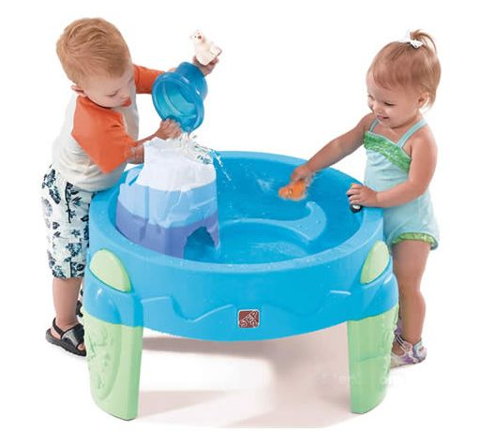
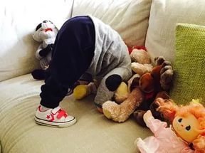
С малышами до трёх лет:
Уютное местечко с подушками и мягкие игрушками
Прятки или кошки-мышки с участием мягких игрушек или домашних животных.
Водяные игрушки (ситечками, воронками,
чашками и лодочками)
Почитайте вместе с ребенком его любимые книжки.

Slide 17
С детьми от трёх до семи лет:
Сыграйте для ребенка какую-нибудь роль из его любимого
произведения.
Песенки
Считалочки.
Имитируйте вместе «танцы» животных
Постройте вместе домики из песка или конструктора.
Аудиозаписи детских произведений.
Настольные игры.
Передачи о природе, животных или путешествиях.
Загадки.
Прочитайте и сыграйте роли ваших
любимых персонажей из книг.
Мяч.
Пантомимы.

Slide 18
С детьми от шести до семи лет
Важно играть с ребёнком, особенно в годы подготовки к школе:
В игре дети:
- учатся применять имеющиеся у них знания;
-ставятся перед необходимостью поиска новых знаний;
-получают богатый чувственный опыт, прежде всего касающийся свойств и качеств разнообразных предметов, окружающих их.

Slide 19
С детьми от шести до семи лет
-внимание, память, сосредоточенность («Кто ушёл?», «Что изменилось?», «Что спрятали?», «Какой картинки не хватает?», «Сделай также»);
-развивают детские представления о качествах и свойствах предметов («Что из чего сделано», «Магазин «Ткани», «Угадай на ощупь», «Угадай на вкус», «Найди такой же предмет»( по цвету, величине, форме);
-развивают логическое мышление («Что сначала, что потом», «Времена года», шашки, шахматы, «Сравни по величине») и речь («Слова наоборот», «Синонимы», «Придумывание стихов»).

Slide 20
Играйте вместе с детьми-это улучшает взаимопонимание

